Slide 1

Český registr biopsií nativních ledvin 1994-2025
Eva Jančová, za CRRB

Slide 2
Český registr biopsií nativních ledvin
Ustanoven v 1994
Od 2004 spravován Českou nefrologickou společností
I. Cíle:
Vytvořit registr pacientů, u kterých byla provedena renální biopsie nativní ledviny, který by
Byl východiskem pro souhrnnou každoroční informaci nefrologické společnosti analogickou informacím o dialyzační a transplantační aktivitě,
Umožnil kontakty jednotlivým pracovištím, které by se chtěly zapojit do kooperativních studií u různých typů glomerulonefritidy
Umožnil iniciovat a pomáhat organizovat kooperativní studie věnované různým typům glomerulonefritidy.
Informoval své členy pravidelně o obsahu registru a eventuelně o výsledcích probíhajících kooperativních studií

Slide 3
Aktuálně bioptující centra
Pracoviště bioptující dospělé:
Praha (4):
  FN Karlovo náměstí, Klinika nefrologie,Praha 2
  Klinika nefrologie, IKEM, Praha 4
  FN Královské Vinohrady Praha 10
  FN Motol, I. interní oddělení, Praha 5
Původně 8 center

Slide 4
Aktuálně bioptující centra
Mimopražské (7):
  FN Hradec Králové, Klinika gerontologická a metabolická
  FN Plzeň - I. interní klinika
  Nemocnice České Budějovice
  FN Olomouc, III. Interní klinika
  FN Ostrava, Interní klinika
  FN Brno - sv. Anna
  FN Brno-Bohunice, III. interní gastroenterologická klinika
Původně 12 center

Slide 5
Aktuálně bioptující centra
Pracoviště bioptující děti (8):
  FN Vinohrady, Praha 10
  FN Motol, Praha 5
  FN Plzeň
  FN Hradec Králové
  FN Ostrava-Poruba
  Nemocnice České Budějovice
  FN Brno, II. Interní klinika
  FN Olomouc
Původně 11 center

Slide 6
Počty biopsií v aktuálně bioptujících centrech
1994-2025

Slide 7
Centra pro dospělé - Praha
Číslo ve sloupci centra udává počet RB v roce 2025

Slide 8
Centra pro dospělé - Čechy bez Prahy
Číslo ve sloupci centra udává počet RB v roce 2025

Slide 9
Centra pro dospělé - Morava a Slezsko
Číslo ve sloupci centra udává počet RB v roce 2025

Slide 10
Pediatrická centra - Čechy
Číslo ve sloupci centra udává počet RB v roce 2025

Slide 11
Pediatrická centra- Morava a Slezsko
Číslo ve sloupci centra udává počet RB v roce 2025

Slide 12
II. Sběr dat a sledované údaje
Sběr dat probíhal kvartálně dotazníkovou metodou vyplněním tzv. evidenční karty
Od 2024 sběr dat probíhá 24/7přes webové rozhraní
Mezi sledované údaje patří:
  Identifikace nemocného, psč jeho trvalého bydliště
  Centrum provádějící výkon, měsíc a rok provedení, zaměřovací metoda k provedení biopsie
  Pohlaví, věk, nově i výška a váha nemocného
  Klinické a laboratorní údaje: arteriální hypertenze, hladina kreatininu, erytrocyturie, proteinurie, hladina sérového albuminu, diabetes mellitus
  Histologická diagnóza
  Komplikace výkonu
  PSČ pacientova bydliště

Slide 13
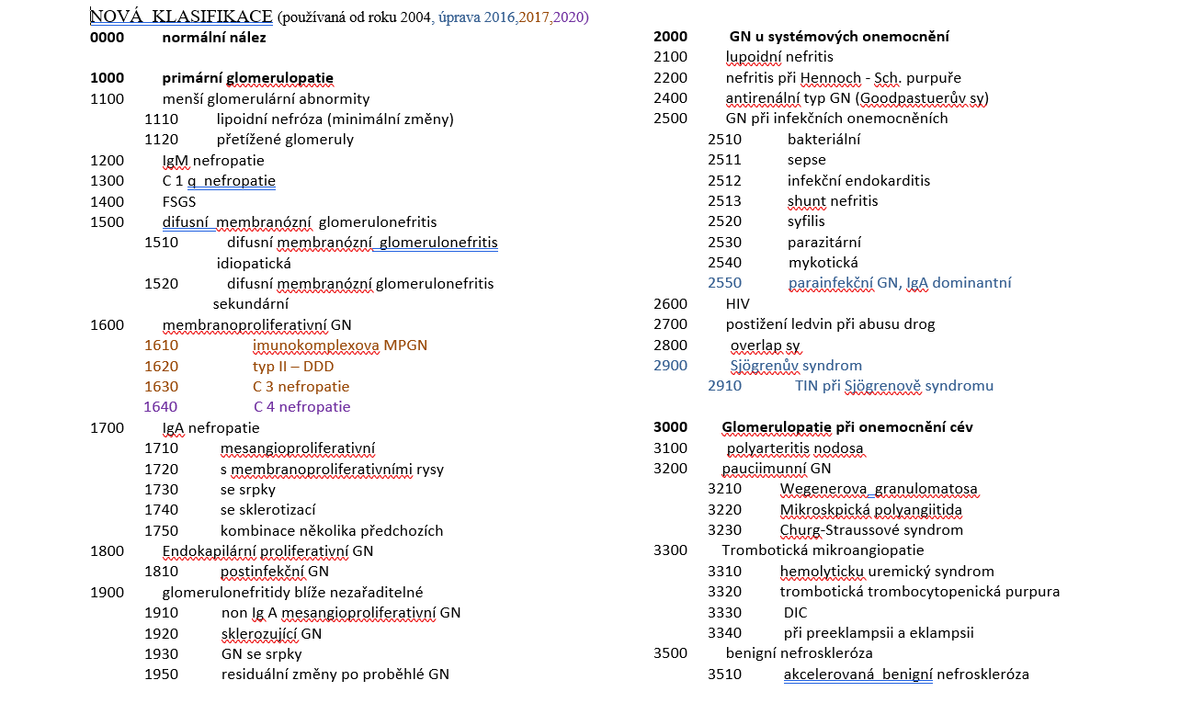
Nově přidané diagnózy

Slide 14
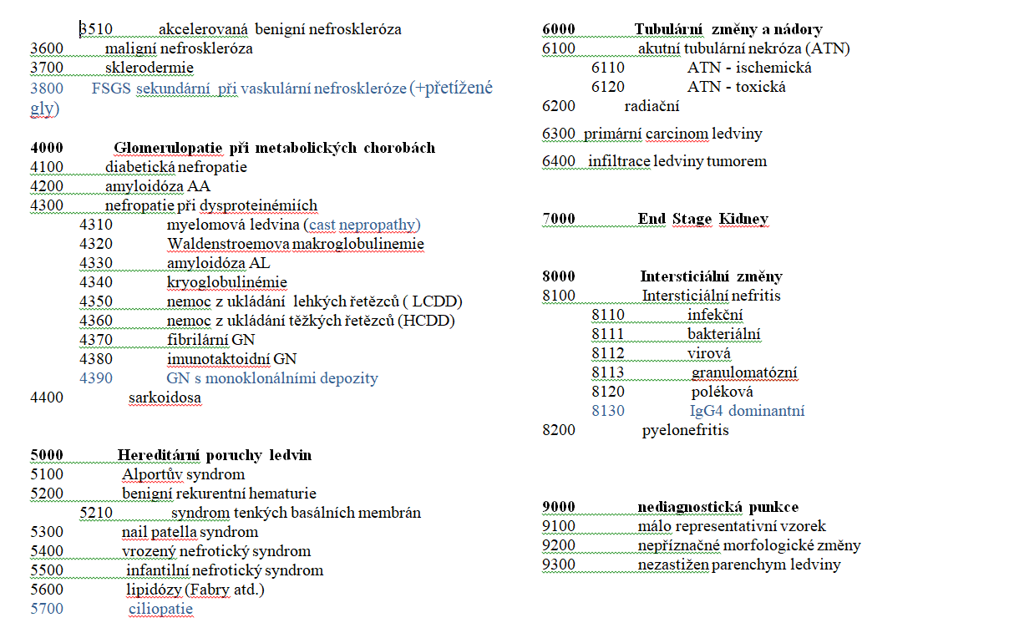
Nově přidané diagnózy

Slide 15
IV. Vlastní výsledky
Klinicko-laboratorní údaje

Slide 16
Celkem 893 biopsií nativních ledvin
Biopsie v roce 2025

Slide 17
Absolutní zastoupení nefropatií v 2025
(celkově 893 RB)
DM
Normální nález 3
Primární nefropatie 425
Sekundární nefropatie při systémových onemocnění (vyjma vaskulitid) 57
GN při onemocnění cév (včetně vaskulitid) 183
Při metabolických onemocněních 87
Vrozené 8
Tubulární změny a nádory 46
ESKD 7
Intersticiální leze 53
Nediagnost. p./nevyplěno 20/4
Cévy
Primární
TIN

Slide 18
Absolutní zastoupení PRIMÁRNÍCH nefropatií v roce 2025 (celkově 425 RB)

Slide 19
Absolutní zastoupení GN U SYSTÉMOVÝCH ONEMOCNĚNÍ v roce 2025 (celkově 57 RB)

Slide 20
Absolutní zastoupení GN U ONEMOCNĚNÍ CÉV v roce 2025 (celkově 183 RB)

Slide 21
Absolutní zastoupení GN U METABOLICKÝCH ONEMOCNĚNÍ v roce 2025
(celkově 87 RB)

Slide 22
Absolutní zastoupení GN U DYSPROTEINÉMIE v roce 2025 (celkově 41 RB)

Slide 23
Incidence /1mil.obyvatel k 1.1.2025 v ČR 10 909 500 obyvatel *
Primární GN
  IgAN 18,42
  MGN 5,04
  FSGS 6,42
  MCD 2,38
Sekundární
  Lupusová nefritida 3,48
  ANCA + vaskulitidy 10,27
  Henoch-Sch. purpura 0,82
  AL Amyloidóza 2,02
  AA Amyloidóza 0,55
  Myelom 0,92
  Diabetická GN 3,48
  Tubulární změny 4,22
  Nefroskleróza 5,04
* Údaj dle Českého statistického úřadu ČR

Slide 24
Mezidesetileté změn incidence primárních nefropatií

Slide 25
Mezidesetileté změn incidence nefropatií

Slide 26

Změny za 20 let ve skladbě nefropatií
Mění se četnost/incidence nefropatií ve prospěch nefropatií dospělého věku
  MCNS
  MGN, GN při dysproteinéiích, AAV
Důvody:
  Pediatrické populace
  Starší populace
  Odlišná bioptická aktivita

Slide 27
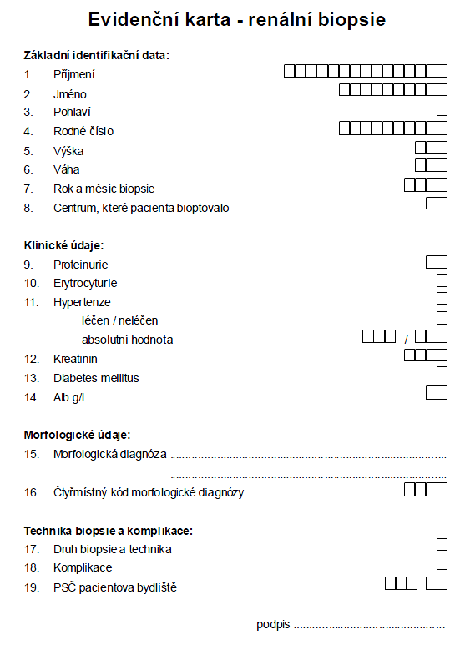
Praha 2014

Slide 28
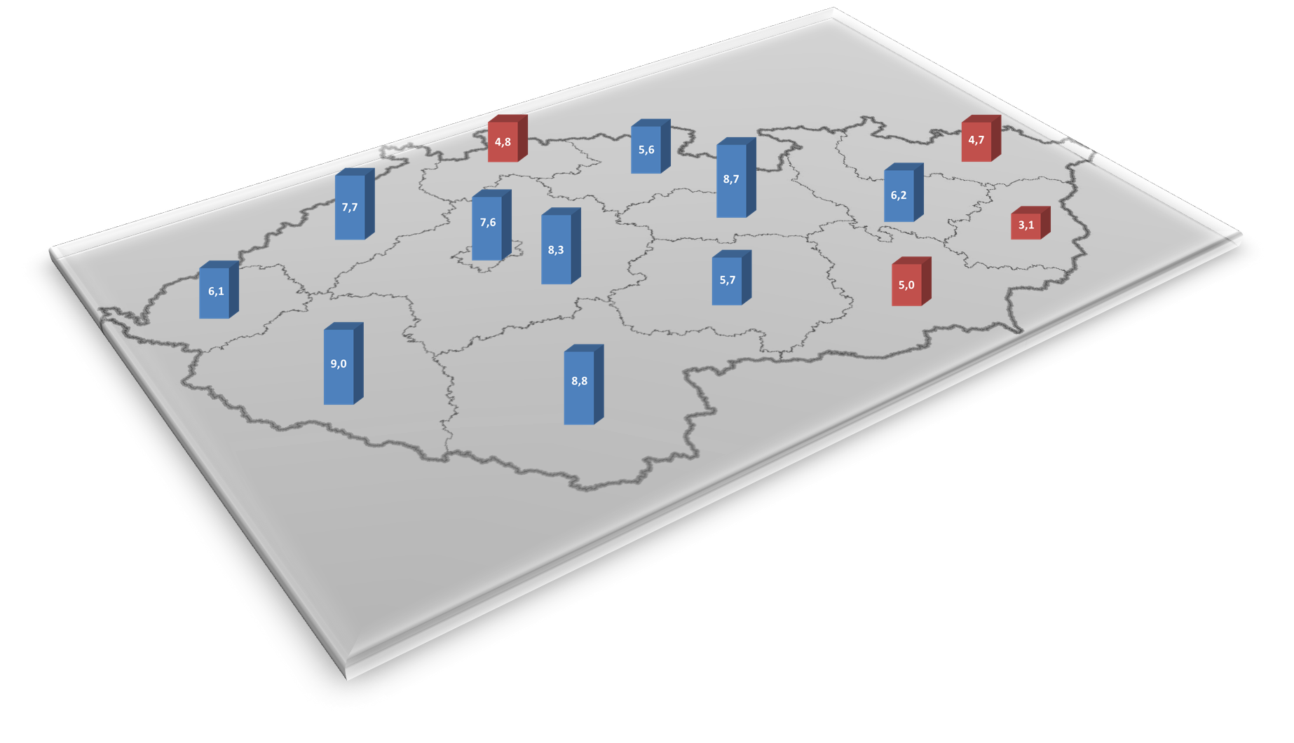
Probioptovanost v krajích ČR /100 000obyvatel
v roce 2017
Za rok 2017, počet obv. K 1.1.2017

Slide 29
Celkově provedeno:
20 457 BIOPSIÍ NATIVNÍCH LEDVIN
Souhrnná data za 1994-2025

Slide 30
Absolutní počty biopsií 1995-2025
COVID

Slide 31
Relativní počty mužů a žen

Slide 32
Absolutní počty biopsií v „dětských“ a „dospělých“ centrech

Slide 33
Relativní počty biopsií v „dětských“ a „dospělých“ centrech

Slide 34
Arteriální HT v době biopsie-absolutní čísla

Slide 35
Arteriální HT v době biopsie relativní čísla

Slide 36
Erytrocyturie v době RB

Slide 37
Erytrocyturie v době RB-relativní čísla

Slide 38
Kreatinin v době RB

Slide 39
Kreatinin v době RB-relativní čísla

Slide 40
Proteinurie v době RB

Slide 41
Proteinurie v době RB-relativní čísla

Slide 42
Relativní zastoupení DIABETIKŮ v letech 1999-2025 (celkově 2685 DM/14 579 RB)

Slide 43
Relativní zastoupení DLE ZAMĚŘOVACÍCH METOD v letech 1994-2025 (celkově 20 457 RB)

Slide 44
RB komplikace (%)

Slide 45
Závažné komplikace RB

Slide 46
Malé komplikace RB

Slide 47
Vybrané primární glomerulopatie

Slide 48
Lipoidní nefróza glomerulopatie

Slide 49
Fokálně segmentální glomeruloskleróza

Slide 50
Membranózní GN

Slide 51
Membranoproliferativní GN

Slide 52
IgA glomerulopatie

Slide 53
Mezidesetileté změny u primárních nefropatií

Slide 54
Vybrané sekundární glomerulopatie glomerulopatie

Slide 55
Lupusová nefritida

Slide 56
Henoch-Schonleinova purpura

Slide 57
Pauciiumunní GN (ANCA asociované)

Slide 58
Diabetická glomeruloskleróza

Slide 59
Glomerulopatie při dysproteinémiích

Slide 60
Nefroskleróza

Slide 61
Vybrané hereditární nefropatie glomerulopatie

Slide 62
Syndrom tenkých bazálních membrán

Slide 63
Alportův syndrom

Slide 64
Ostatní bioptické nálezy

Slide 65
Biopsie bez morfologické diagnózy

Slide 66
Relativní zastoupení nediagnostických biopsií

Slide 67
Pro přehledost celkových výsledků jsou do tohoto sdělení vloženy některé údaje, které byly formou přednášky prezentovány na Kongrese České nefrologické společnosti v roce 2025. Celé sdělení, které se týká dat z let 2005-2024 je dostupné na stránkách ČNS
Jedná se o následujících 5 slidů

Slide 68
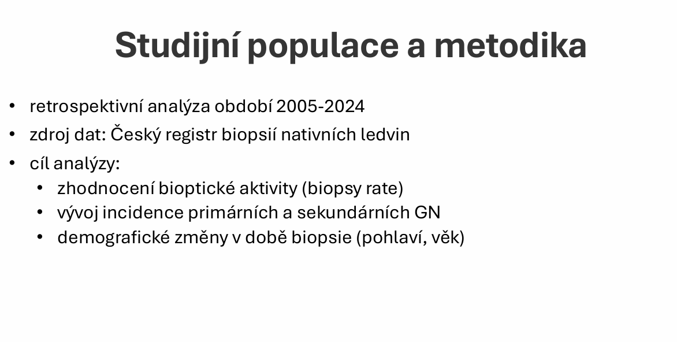

Slide 69
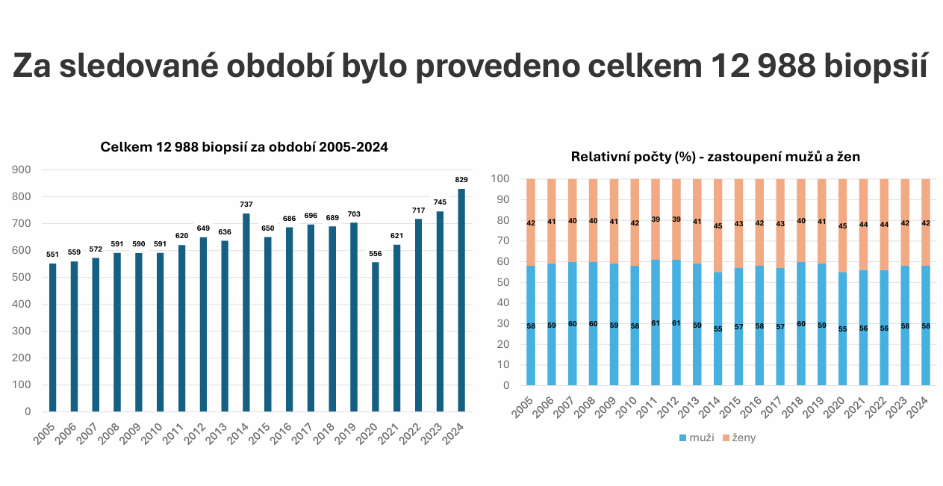

Slide 70
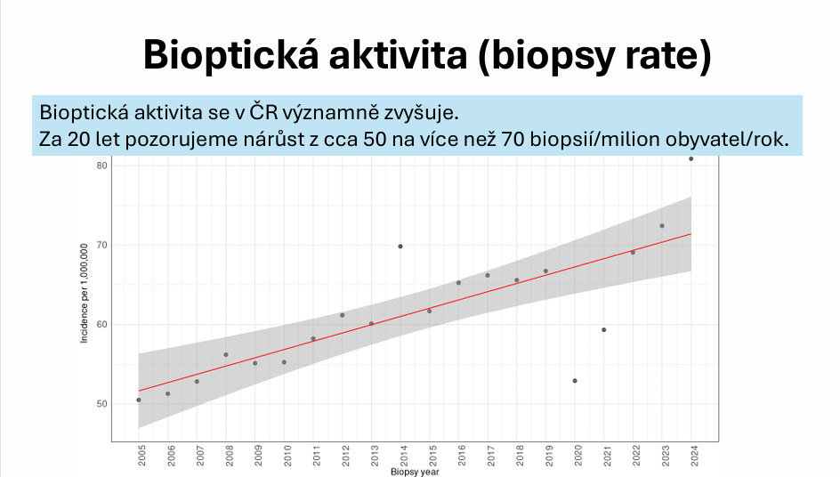

Slide 71
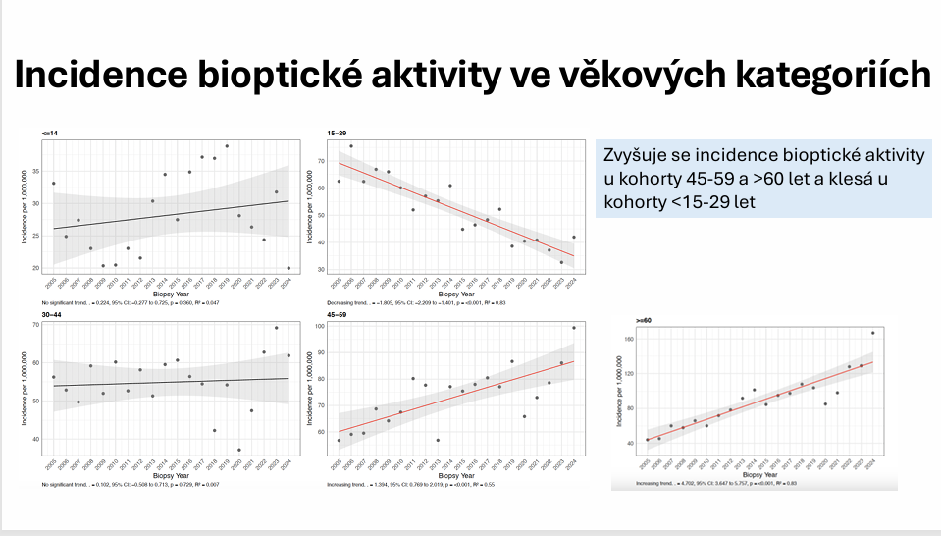

Slide 72
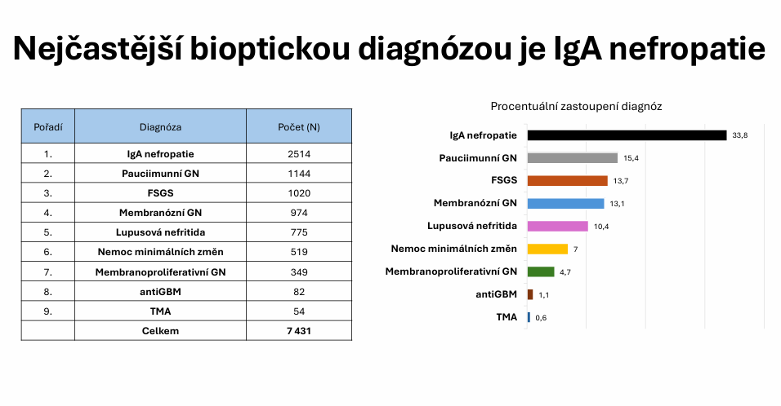

Slide 73

„Otcům zakladatelům“ : Tesař, Rychlík
České nefrologické společnosti
Všem kolegům, kteří do registru pravidelně přispívají
  kteří bioptují (bioptovali)
  kteří zadávají (zadávali) data
  kteří zpracovávají (zpracovávali) data

